Slide 1

软件测试行业工业界现状解析
MeterSphere 开源社区

Slide 2
1
软件测试行业现状介绍
2
软件质量行业调查解读
3
软件测试行业入门准备
Notes:
信息跟踪（关注网站）
技能准备
岗位了解
认证、开源项目、实习

Slide 3




软件测试行业发展背景（一）
互联网+时代，大数据、云计算、AI 等技术的应用，使互联网化成为必不可挡的趋势，因此 IT 行业的市场需求空缺会越来越大，对人才综合技术能力的要求也会越来越高。

Slide 4
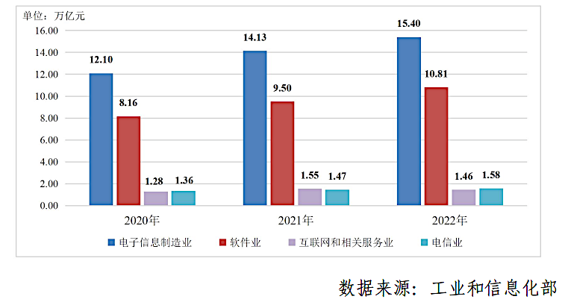
软件测试行业发展背景（二）
党的二十大报告明确指出，要加快建设网络强国、数字中国。建设数字中国是数字时代推进中国现代化的重要引擎，是构筑国家竞争新优势的有力支撑。2022 年我国数字经济规模达 50.2 万亿元，稳居世界第二，同比名义增长10.3%，占 GDP 比重提升至 41.5%。
Notes:
过去几年间，企业的数字化转型成为IT领域中不同角色都在共同关注的热点。数字业务的爆发，必然会导致企业对软件研发的强烈需求。但是，回顾软件发展的历程，毫不夸张地说，软件研发对于很多企业来说是一场高风险的投入，面临着非常多的不确定因素和较高的失败率。所以，过去的几十年，整个软件行业都在寻找降低软件生产风险和提升软件生产效率的有效方法，这种现实的需求驱动了包括如“持续开发” “持续集成” “持续测试” “持续部署”，以及“持续监控”等一系列具体实践。其中“持续测试”作为企业业务数字化转型质量的基石之一，受到了广泛的关注。
相对 “DevOps” 、“持续交付” 等的发展，“持续测试” 在时间轴上属于后来者，然而也正是由于前者早期在企业内深入的实践和运用，才推动了 “持续测试” 的发展。

Slide 5


软件测试行业整体态势
国内软件公司的测试工程师与开发工程师人员的比例在 1:4 到 1:5 ，而从国外的数据看，测试人员和开发人员的比例是 1:1 这个比例。另外通过培训转行做软件测试的人员大约在 59.12 %。
59.12 %
：
在微软公司内部，软件测试人员与软件开发人员的比例一般为 1.5∶1到 2.5∶1 左右，即一个开发人员背后，有至少两位测试人员在工作，以保证软件产品的质量1。国外优秀的软件开发机构把40%的工作花在软件测试上，软件测试费用占软件开发总费用的30%至50%，对于一些要求高可靠性、高安全性的软件，测试费用甚至相当于整个软件项目开发所有费用的3至5倍。
Notes:
在微软公司内部，软件测试人员与软件开发人员的比例一般为1.5∶1到2.5∶1左右，即一个开发人员背后，有至少两位测试人员在工作，以保证软件产品的质量1。国外优秀的软件开发机构把40%的工作花在软件测试上，软件测试费用占软件开发总费用的30%至50%，对于一些要求高可靠性、高安全性的软件，测试费用甚至相当于整个软件项目开发所有费用的3至5倍。

Slide 6
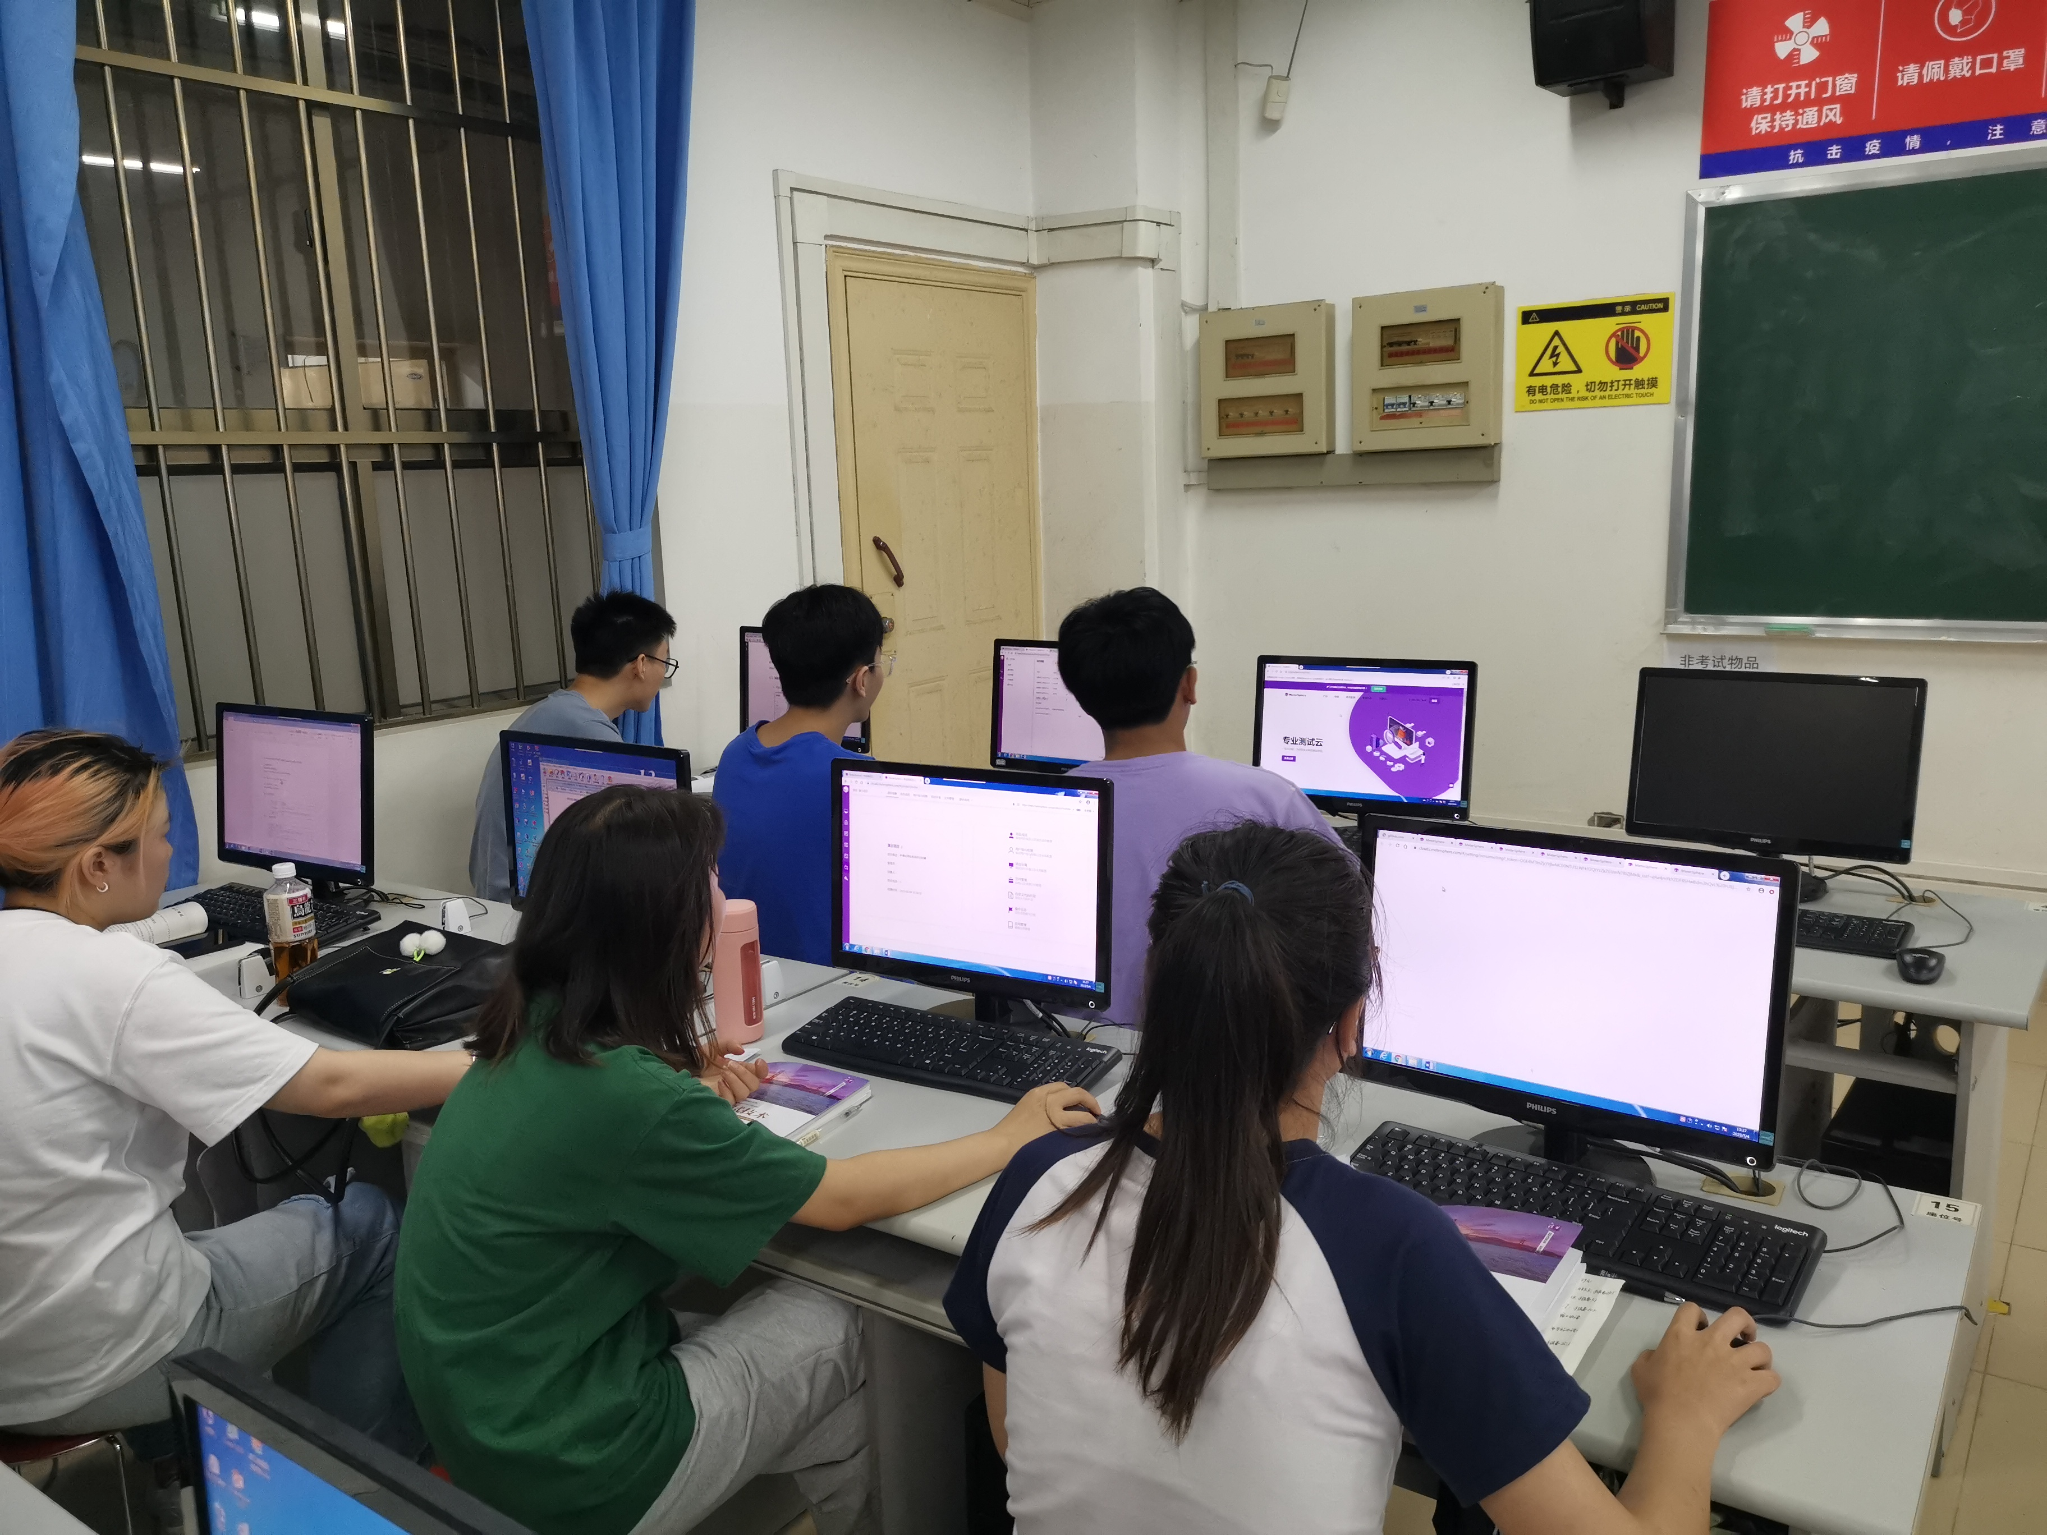
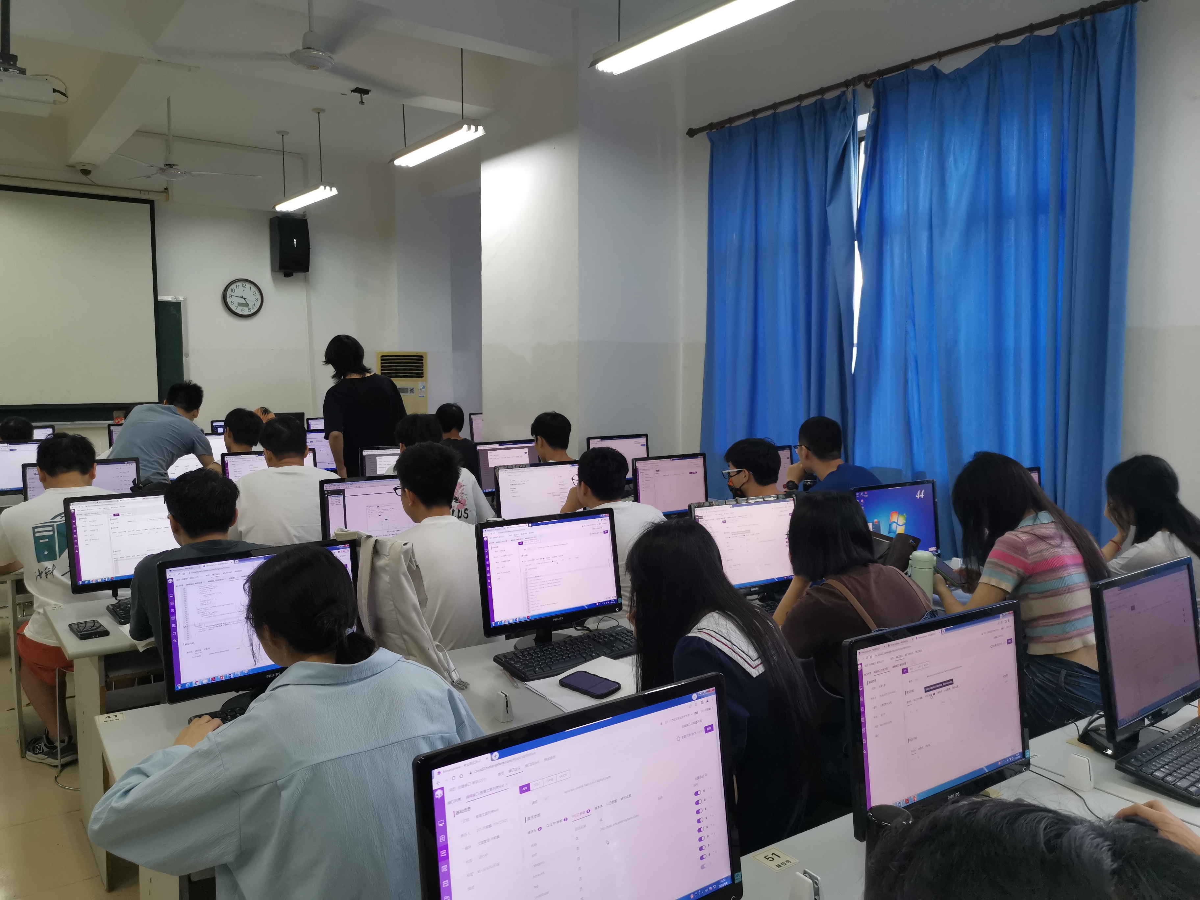
软件测试行业人才需求
软件测试行业目前呈现 “企业有需求，大学不培养” 的尴尬现状。据业内统计，目前国内软件测试人才缺口至少三十万，而且随着产品要求的不断提高，每年会有约 20 万测试岗位就业机会新增，但是企业、学校培养出的软件测试人才不足需求量的 1/10 。并且需求与供给间的差距仍在进一步拉大。
20万
Notes:
软件测试行业目前呈现“企业有需求，大学不培养”的尴尬现状，所以行业目前缺口量比较大。据业内统计，目前国内软件测试人才缺口至少三十万，而且随着产品要求的不断提高，未来5-10年这一数字还将继续增加。该岗位的薪资待遇也是非常的高，技术水平越全面的测试开发工程师薪资待遇也会更高一些。
由于我国企业对软件测试技术的认知较晚，因此这方面的专业技术人才在国内还很稀缺。据调查显示，目前国内软件测试人才缺口已达到30万，中国软件业每年新增约20万测试岗位就业机会，但是企业、学校培养出的软件测试人才不足需求量的1/10，并且需求与供给间的差距仍在进一步拉大
最近，有个数据刷屏了。2024年考研的人数，是438万。什么概念？2023年是474万。没错，居然出现了下降。这可是9年以来的第一次下降。你说是因为本科生这个基数变少了？还真没有。2023年，咱们国家高校毕业生人数是1158万，预计2024年是1187万。你看，非但没少，还增加了29万。这只能说，从意愿上看，2024年的毕业生，确实没有以前愿意考研了。

Slide 7

软件测试行业人才市场非常广阔
软件测试行业正在黄金发展期，处于上升势头，整个行业前途光明。
因处于初级阶段使得测试从业人员整体水平不高，未来对高素质，高技能的软件测试从业者的需求量会越来越大。

Slide 8
软件测试行业现状-岗位划分
软 件 测 试 岗 位
技术方向
管理方向
测试开发工程师
自动化测试工程师
性能测试工程师
测试架构师
高级测试工程师
测试组长
测试主管
测试经理
项目测试负责人
测试总监
其他方向
自己创业
培训老师
项目经理

Slide 9
软件测试行业职业发展路线
初级测试工程师（初出校门）
测试工程师（1-2年）
高级测试工程师（3-4年）
测试组负责人（4-6年）
测试高级负责人（6-10年）
公司级质量管理总监

Slide 10
1
软件测试行业现状介绍
2
软件质量行业调查解读
3
软件测试行业入门准备

Slide 11


TesterHome
Notes:
测试之家（TesterHome）社区以推进国内软件测试开源为己任，不遗余力的引入和输出国内外测试工具，紧跟流行技术，是软件测试行业的风向标。众人拾柴火焰高，一起为中国软件测试做贡献。

Slide 12

中国软件测试从业人员
——所在公司的基本属性

Slide 13
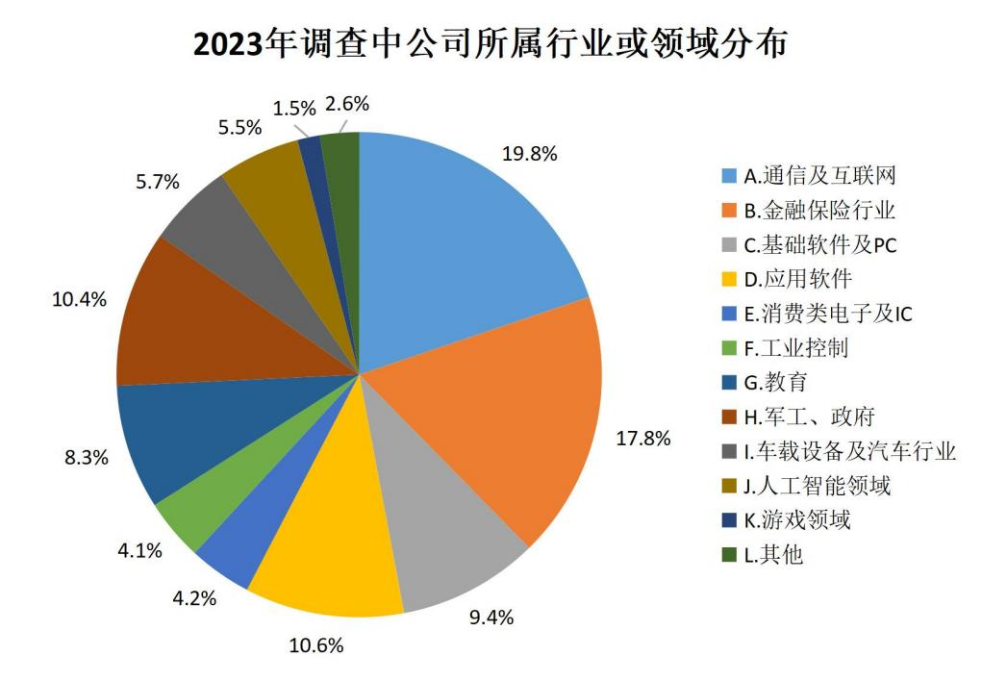
行业或领域分布
2023年软件测试从业人员在通信及互联网行业占比最大，为19.8%;其次为金融保险行业和应用软件行业，分别占比17.8%和10.6%。
本次调查数据显示，测试人员所属公司行业主要在通信及互联网行业、金融保险行业、应用软件行业和军工政府行业，占总体58.6%。基础软件及PC行业和教育行业占比相近，占总体的17.7%,其他行业的比例略有差异。值得一提的是，今年增加了车载设备及汽车行业、人工智能领域和游戏领域三个选项，占总体的12.7%。随着基础软件的蓬勃发展，不断催生新产品、新业态、新模式，对测试人才的需求也会越来越大。预计在未来的几年中通信及互联网行业、金融保险行业还是测试人员所在的主要领域，车载设备及汽车行业和人工智能领域也将迎头赶上。
Notes:
2023年软件测试从业人员在通信及互联网行业占比最大，为19.8%;其次为金融保险行业和应用软件行业，分别占比17.8%和10.6%。
本次调查数据显示，测试人员所属公司行业主要在通信及互联网行业、金融保险行业、应用软件行业和军工政府行业，占总体58.6%。基础软件及PC行业和教育行业占比相近，占总体的17.7%,其他行业的比例略有差异。值得一提的是，今年增加了车载设备及汽车行业、人工智能领域和游戏领域三个选项，占总体的12.7%。随着基础软件的蓬勃发展，不断催生新产品、新业态、新模式，对测试人才的需求也会越来越大。预计在未来的几年中通信及互联网行业、金融保险行业还是测试人员所在的主要领域，车载设备及汽车行业和人工智能领域也将迎头赶上。

Slide 14
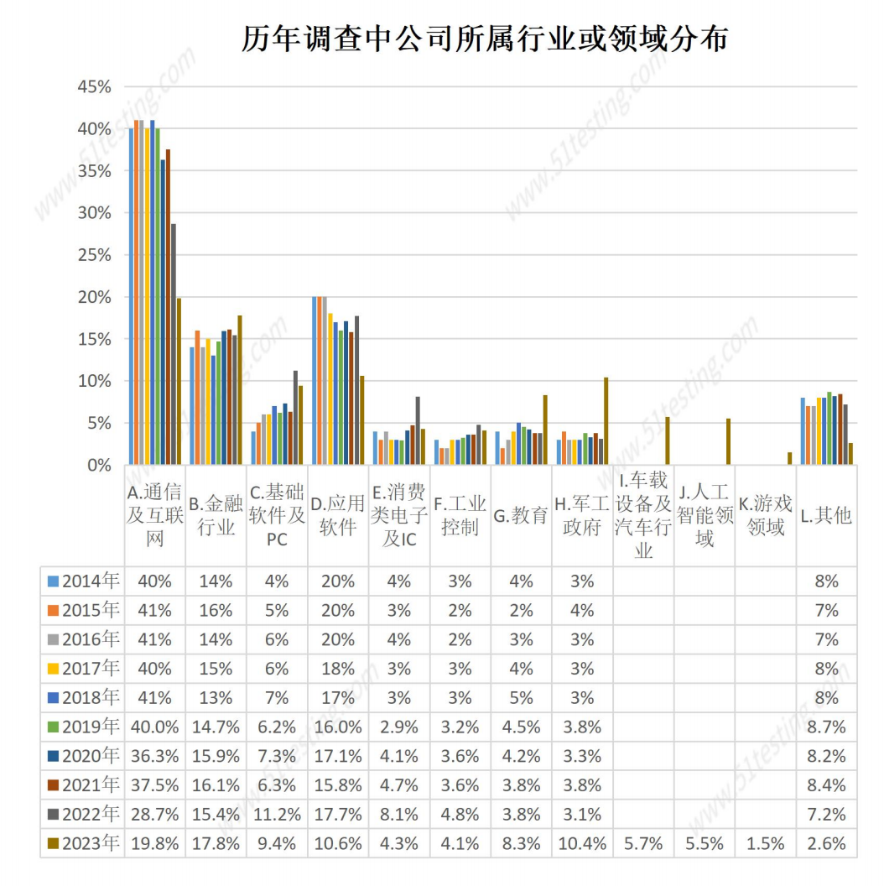
行业或领域分布
与往年数据分析比较，今年数据有一些变动。通讯及互联网行业仍占主要部分，但与2022年相比，下降了8.9%。金融保险行业占比较2022年有所回升，提高了2.4%。这与近年来国内传统金融行业转型密不可分，金融科技产业和保险产业生态不断完善，金融保险行业依然稳定保持着对测试人员的需求。基础软件及PC和应用软件行业同比2022年的数据分别下降了1.8%和7.1%。工业控制同比去年有小幅度波动；今年新增加的车载设备及汽车行业、人工智能行业、游戏领域占总体的12.7%,这表明了大家就业选择的多样性。在占比2.6%的其他行业选项中，主要以医疗行业、制造业为主。本次调研数据也从侧面展现了随着科学技术的进步和发展，测试技术已逐步渗透到国民经济建设的各个行业领域，为各领域提供强有力的技术支撑。
Notes:
2023年软件测试从业人员在通信及互联网行业占比最大，为19.8%;其次为金融保险行业和应用软件行业，分别占比17.8%和10.6%。
本次调查数据显示，测试人员所属公司行业主要在通信及互联网行业、金融保险行业、应用软件行业和军工政府行业，占总体58.6%。基础软件及PC行业和教育行业占比相近，占总体的17.7%,其他行业的比例略有差异。值得一提的是，今年增加了车载设备及汽车行业、人工智能领域和游戏领域三个选项，占总体的12.7%。随着基础软件的蓬勃发展，不断催生新产品、新业态、新模式，对测试人才的需求也会越来越大。预计在未来的几年中通信及互联网行业、金融保险行业还是测试人员所在的主要领域，车载设备及汽车行业和人工智能领域也将迎头赶上。

Slide 15
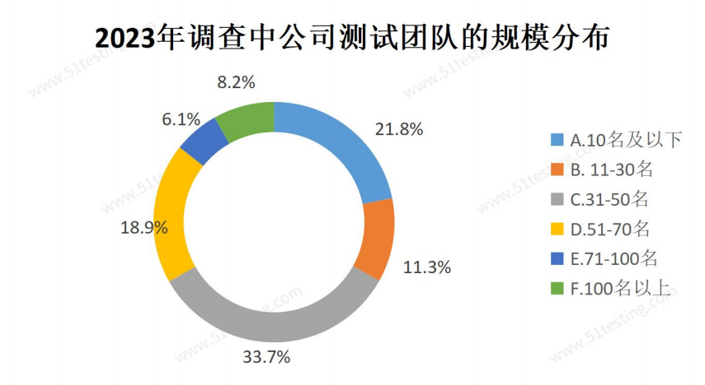
团队规模分布
IT技术飞速发展的21世纪，软件测试需求成了企业必不可少的先决条件。从本次调查数据可知，测试团队的规模在31-50名和10名以下的测试团队最多，分别占受调查者的33.7%和21.8%;其次是51-70名的测试团队，占18.9%;其他规模的测试团队均有一定占比。51Testing认为很多中小型企业小型项目居多，项目类别相对单一，研发周期较短，或是项目经费有限，小型测试团队即可满足日常测试需求。另外在大型公司，尤其是互联网行业，大中型项目居多，项目涉及范围广，类别覆盖各个领域，产品更新迭代快，对于软件质量要求更高，因此需要大量测试人才才能满足项目需求。
Notes:
2023年软件测试从业人员在通信及互联网行业占比最大，为19.8%;其次为金融保险行业和应用软件行业，分别占比17.8%和10.6%。
本次调查数据显示，测试人员所属公司行业主要在通信及互联网行业、金融保险行业、应用软件行业和军工政府行业，占总体58.6%。基础软件及PC行业和教育行业占比相近，占总体的17.7%,其他行业的比例略有差异。值得一提的是，今年增加了车载设备及汽车行业、人工智能领域和游戏领域三个选项，占总体的12.7%。随着基础软件的蓬勃发展，不断催生新产品、新业态、新模式，对测试人才的需求也会越来越大。预计在未来的几年中通信及互联网行业、金融保险行业还是测试人员所在的主要领域，车载设备及汽车行业和人工智能领域也将迎头赶上。

Slide 16
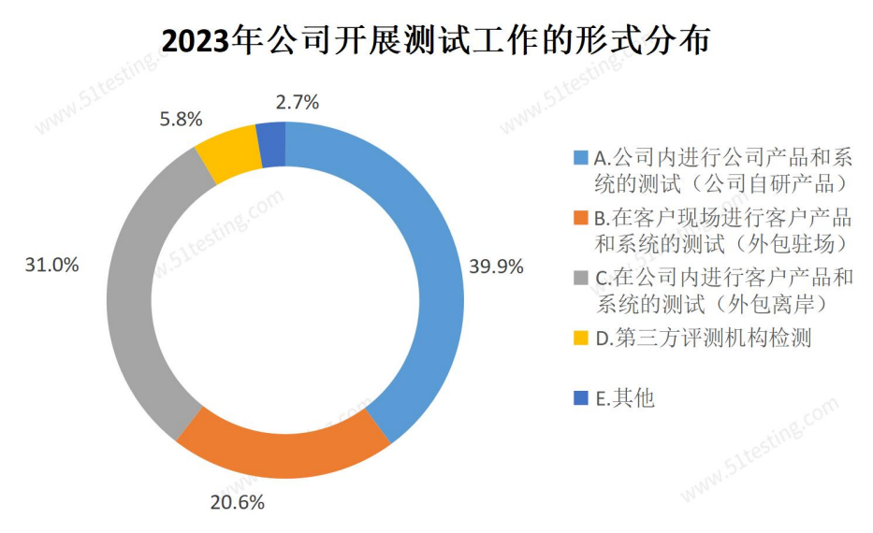
开展测试工作的形式
从调查数据可知，测试公司自研产品的形式占绝大部分，占39.9%;由此可见，企业更加注重对自研产品的测试，自研产品价值更大，带来的收益更多，需要测试人员严格把控品质。在公司内进行客户产品和系统的测试占比31.0%;客户现场进行客户产品和系统的测试占20.6%;
第三方评测机构检测和其他，分别占比5.8%和2.7%。其他测试工作形式主要以验收测试、以上选项都包含为主。
数据表明公司对自研产品的测试需求最大，占绝大多数，是企业重点测试的对象；其次就是外包也占一定比例，外包又分为外包驻场和外包离岸，今年外包离岸的占比较高。没有自己的测试团队的公司进行产品测试时，会选择外包给专业的测试团队，还能节约成本。
Notes:
2023年软件测试从业人员在通信及互联网行业占比最大，为19.8%;其次为金融保险行业和应用软件行业，分别占比17.8%和10.6%。
本次调查数据显示，测试人员所属公司行业主要在通信及互联网行业、金融保险行业、应用软件行业和军工政府行业，占总体58.6%。基础软件及PC行业和教育行业占比相近，占总体的17.7%,其他行业的比例略有差异。值得一提的是，今年增加了车载设备及汽车行业、人工智能领域和游戏领域三个选项，占总体的12.7%。随着基础软件的蓬勃发展，不断催生新产品、新业态、新模式，对测试人才的需求也会越来越大。预计在未来的几年中通信及互联网行业、金融保险行业还是测试人员所在的主要领域，车载设备及汽车行业和人工智能领域也将迎头赶上。

Slide 17
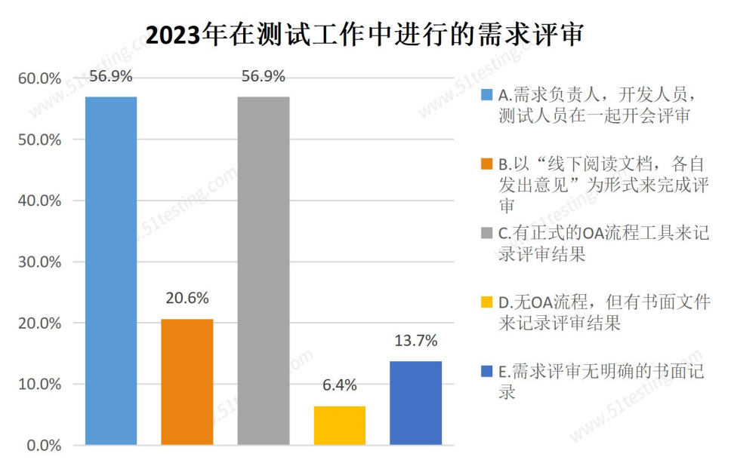
需求评审的类别
在测试工作进行的需求评审中需求负责人，开发人员，测试人员在一起开会评审和有正式的0A流程工具来记录评审结果是主要的评审类型。
根据本次调研数据可知，需求评审的类别中比例最高的是需求负责人，开发人员，测试人员在一起开会评审和有正式的0A流程工具来记录评审结果，均占56.9%,然后是以“线下阅读文档，各自发出意见”为形式来完成评审和需求评审无明确的书面记录，分别占20.6%和13.7%。有6.4%的公司无0A流程，但有书面文件来记录评审结果。
Notes:
2023年软件测试从业人员在通信及互联网行业占比最大，为19.8%;其次为金融保险行业和应用软件行业，分别占比17.8%和10.6%。
本次调查数据显示，测试人员所属公司行业主要在通信及互联网行业、金融保险行业、应用软件行业和军工政府行业，占总体58.6%。基础软件及PC行业和教育行业占比相近，占总体的17.7%,其他行业的比例略有差异。值得一提的是，今年增加了车载设备及汽车行业、人工智能领域和游戏领域三个选项，占总体的12.7%。随着基础软件的蓬勃发展，不断催生新产品、新业态、新模式，对测试人才的需求也会越来越大。预计在未来的几年中通信及互联网行业、金融保险行业还是测试人员所在的主要领域，车载设备及汽车行业和人工智能领域也将迎头赶上。

Slide 18
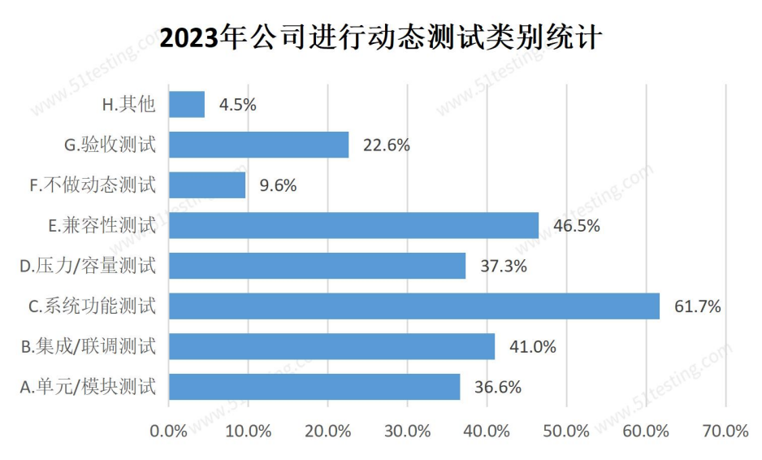
进行动态测试的类型
系统功能测试、兼容性测试、集成/联调测试是公司动态测试的最主要的三大类型。
根据本次调研数据可知，系统功能测试是公司进行最主要的动态测试类型，占61.7%;其次是兼容性测试和集成/联调测试，分别占46.5%和41%;验收测试选项占比22.6%;压力/容量测试和单元/模块测试比例分别为37.3%和36.6%;在4.5%的其他类别中，主要以接口测试、自动化测试为主；本次调查显示，有9.6%的公司不做动态测试。
Notes:
2023年软件测试从业人员在通信及互联网行业占比最大，为19.8%;其次为金融保险行业和应用软件行业，分别占比17.8%和10.6%。
本次调查数据显示，测试人员所属公司行业主要在通信及互联网行业、金融保险行业、应用软件行业和军工政府行业，占总体58.6%。基础软件及PC行业和教育行业占比相近，占总体的17.7%,其他行业的比例略有差异。值得一提的是，今年增加了车载设备及汽车行业、人工智能领域和游戏领域三个选项，占总体的12.7%。随着基础软件的蓬勃发展，不断催生新产品、新业态、新模式，对测试人才的需求也会越来越大。预计在未来的几年中通信及互联网行业、金融保险行业还是测试人员所在的主要领域，车载设备及汽车行业和人工智能领域也将迎头赶上。

Slide 19
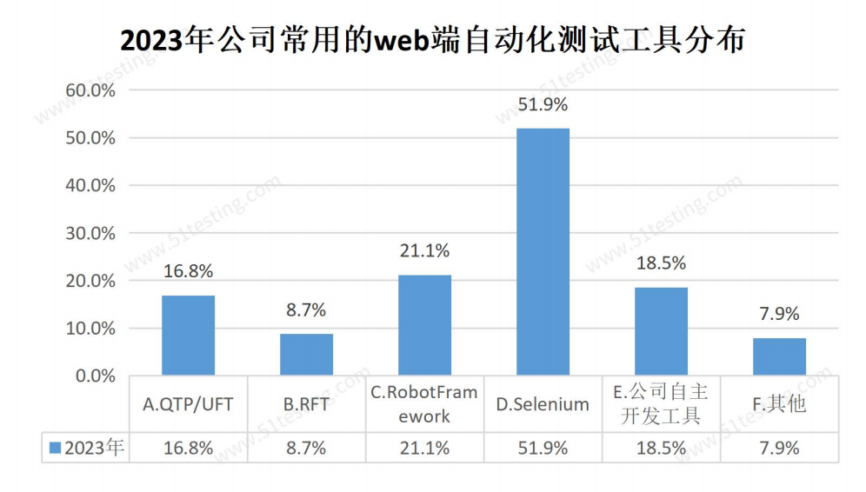
常用的Web端自动化工具类型
Selenium、RobotFramework、公司自主研发的工具是2023年公司常用的web端自动化测试工具。
根据2023年调查统计结果来看，公司最常用的web端自动化测试工具中，Selenium所占比重最高，占比51.9%;RobotFramework占比21.1%,位居第二；第三是公司自主研发的工具，占比18.5%。其他，主要以不做自动化测试为主，少部分使用Postman和Jmeter,占比7.9%;QTP/UFT占比16.8%;RFT也有公司使用占8.7%。
Notes:
2023年软件测试从业人员在通信及互联网行业占比最大，为19.8%;其次为金融保险行业和应用软件行业，分别占比17.8%和10.6%。
本次调查数据显示，测试人员所属公司行业主要在通信及互联网行业、金融保险行业、应用软件行业和军工政府行业，占总体58.6%。基础软件及PC行业和教育行业占比相近，占总体的17.7%,其他行业的比例略有差异。值得一提的是，今年增加了车载设备及汽车行业、人工智能领域和游戏领域三个选项，占总体的12.7%。随着基础软件的蓬勃发展，不断催生新产品、新业态、新模式，对测试人才的需求也会越来越大。预计在未来的几年中通信及互联网行业、金融保险行业还是测试人员所在的主要领域，车载设备及汽车行业和人工智能领域也将迎头赶上。

Slide 20
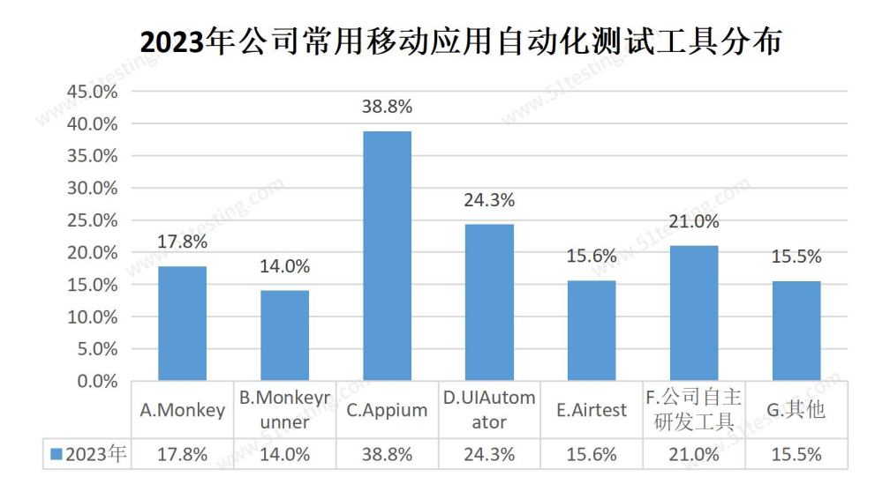
常用的移动应用自动化工具类型
在2023年公司常用的移动应用自动化测试工具中，Appium稳居首位。
根据本次调查数据显示，公司常用的移动应用自动化测试工具仍为Appium,占38.8%;其次是UIAutomator,占比24.3%;其他选项占比15.5%;其他类别中，主要以不做移动端自动化测试为主；Airtest占比15.6%。剩下的选项中，公司自主研发工具占21%,Monkeyrunner和Monkey各占14%和17.8%。
Notes:
2023年软件测试从业人员在通信及互联网行业占比最大，为19.8%;其次为金融保险行业和应用软件行业，分别占比17.8%和10.6%。
本次调查数据显示，测试人员所属公司行业主要在通信及互联网行业、金融保险行业、应用软件行业和军工政府行业，占总体58.6%。基础软件及PC行业和教育行业占比相近，占总体的17.7%,其他行业的比例略有差异。值得一提的是，今年增加了车载设备及汽车行业、人工智能领域和游戏领域三个选项，占总体的12.7%。随着基础软件的蓬勃发展，不断催生新产品、新业态、新模式，对测试人才的需求也会越来越大。预计在未来的几年中通信及互联网行业、金融保险行业还是测试人员所在的主要领域，车载设备及汽车行业和人工智能领域也将迎头赶上。

Slide 21
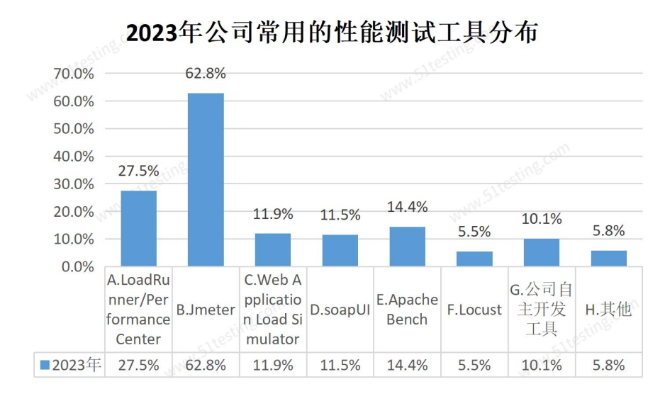
常用的性能测试工具
公司最常用的性能测试工具是Jmeter,其次是LoadRunner/Performance Center。
从本次调查数据可知，Jmeter是公司最常用的性能测试工具/框架，占比62.8%;LoadRunner/Performance Center占比27.5%;公司自主研发的工具，占比10.1%;SoapUI占比11.5%;选择其他选项的比例有5.8%,大部分受访者表示未涉及性能测试，还有部分受访者选择使用Web Application Load Simulator、ApacheBench和Locust。
Notes:
2023年软件测试从业人员在通信及互联网行业占比最大，为19.8%;其次为金融保险行业和应用软件行业，分别占比17.8%和10.6%。
本次调查数据显示，测试人员所属公司行业主要在通信及互联网行业、金融保险行业、应用软件行业和军工政府行业，占总体58.6%。基础软件及PC行业和教育行业占比相近，占总体的17.7%,其他行业的比例略有差异。值得一提的是，今年增加了车载设备及汽车行业、人工智能领域和游戏领域三个选项，占总体的12.7%。随着基础软件的蓬勃发展，不断催生新产品、新业态、新模式，对测试人才的需求也会越来越大。预计在未来的几年中通信及互联网行业、金融保险行业还是测试人员所在的主要领域，车载设备及汽车行业和人工智能领域也将迎头赶上。

Slide 22
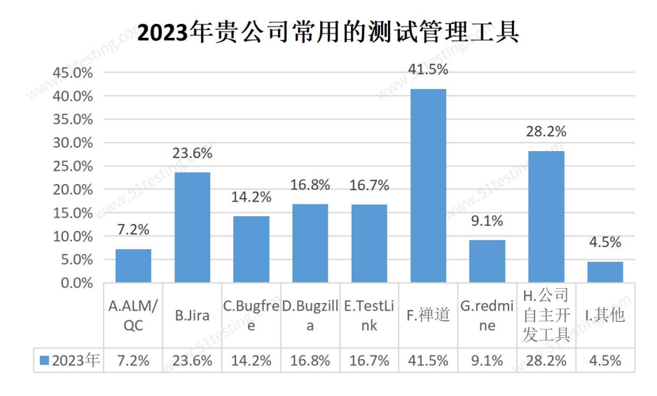
常用的测试管理类工具
在众多的测试管理工具中，禅道和公司自主开发工具最受欢迎。
从本次调查数据可知，公司使用最多的测试管理工具是禅道，占比41.5%;公司自主开发工具次之，占比28.2%;再次是Jira,占比23.6%;ALM/QC则占比7.2%;选择其他选项的比例有4.5%,其他类别中，主要以大部分使用TFS和TAPD工具，还有少部分不使用测试管理工具，用Excel文档，企业微信和钉钉等。
Notes:
2023年软件测试从业人员在通信及互联网行业占比最大，为19.8%;其次为金融保险行业和应用软件行业，分别占比17.8%和10.6%。
本次调查数据显示，测试人员所属公司行业主要在通信及互联网行业、金融保险行业、应用软件行业和军工政府行业，占总体58.6%。基础软件及PC行业和教育行业占比相近，占总体的17.7%,其他行业的比例略有差异。值得一提的是，今年增加了车载设备及汽车行业、人工智能领域和游戏领域三个选项，占总体的12.7%。随着基础软件的蓬勃发展，不断催生新产品、新业态、新模式，对测试人才的需求也会越来越大。预计在未来的几年中通信及互联网行业、金融保险行业还是测试人员所在的主要领域，车载设备及汽车行业和人工智能领域也将迎头赶上。

Slide 23
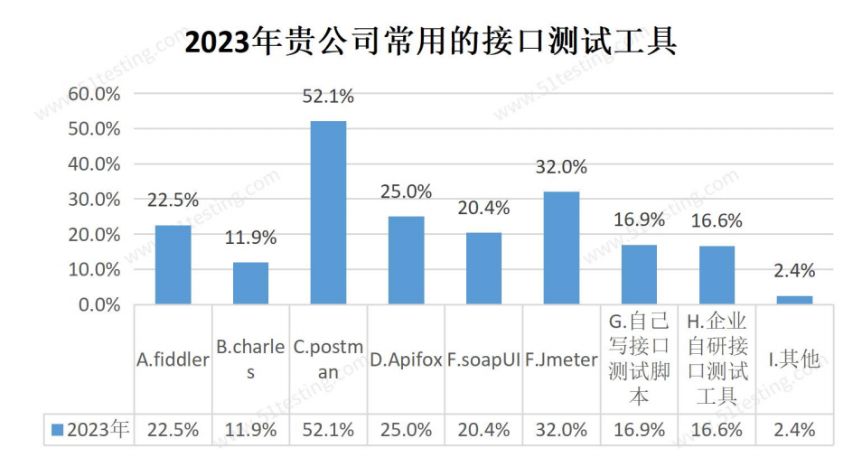
常用的接口测试工具
2023年公司常用的接口测试工具中，postman占据主导地位，占比52.1%。
根据数据显示，postman是测试人员最常使用的接口测试工具，占比52.1%,postman的优点有很多：首先是学习门槛低，上手快，自带各种代码模块，不仅支持跨平台还支持抓包，保存历史记录，多终端同步用例等。Jmeter占比32%,位居第二；选择Apifox这一工具的占比达25%,排名第三；fiddler、自己写接口测试脚本和企业自研接口测试工具分别占比22.5%、16.9%和16.6%;soapUI和charles各占20.4%和11.9%;其他选项占比2.4%。
Notes:
2023年软件测试从业人员在通信及互联网行业占比最大，为19.8%;其次为金融保险行业和应用软件行业，分别占比17.8%和10.6%。
本次调查数据显示，测试人员所属公司行业主要在通信及互联网行业、金融保险行业、应用软件行业和军工政府行业，占总体58.6%。基础软件及PC行业和教育行业占比相近，占总体的17.7%,其他行业的比例略有差异。值得一提的是，今年增加了车载设备及汽车行业、人工智能领域和游戏领域三个选项，占总体的12.7%。随着基础软件的蓬勃发展，不断催生新产品、新业态、新模式，对测试人才的需求也会越来越大。预计在未来的几年中通信及互联网行业、金融保险行业还是测试人员所在的主要领域，车载设备及汽车行业和人工智能领域也将迎头赶上。

Slide 24
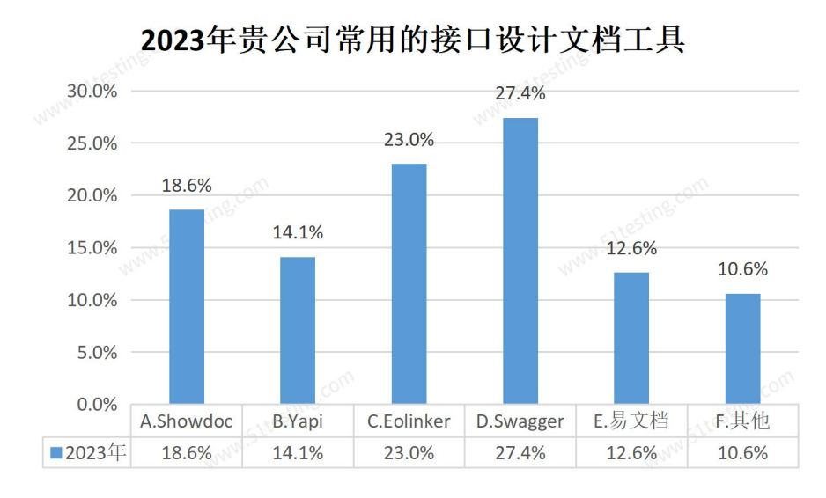
常用的接口设计文档工具
2023年公司常用的接口设计文档工具中，Swagger占据主导地位，占比27.4%。根据数据显示，Swagger是测试人员最常使用的接口设计文档工具，占比27.4%;使用Showdoc和Yapi的分别占比18.6%和14.1%;使用易文档的占比12.6%、Eolinker占比23%;
其他选项占比10.6%,其中不使用接口设计文档工具的居多，还有部分使用Apifox、ApiPost等工具。
Notes:
2023年软件测试从业人员在通信及互联网行业占比最大，为19.8%;其次为金融保险行业和应用软件行业，分别占比17.8%和10.6%。
本次调查数据显示，测试人员所属公司行业主要在通信及互联网行业、金融保险行业、应用软件行业和军工政府行业，占总体58.6%。基础软件及PC行业和教育行业占比相近，占总体的17.7%,其他行业的比例略有差异。值得一提的是，今年增加了车载设备及汽车行业、人工智能领域和游戏领域三个选项，占总体的12.7%。随着基础软件的蓬勃发展，不断催生新产品、新业态、新模式，对测试人才的需求也会越来越大。预计在未来的几年中通信及互联网行业、金融保险行业还是测试人员所在的主要领域，车载设备及汽车行业和人工智能领域也将迎头赶上。

Slide 25

中国软件测试从业人员基本属性

Slide 26
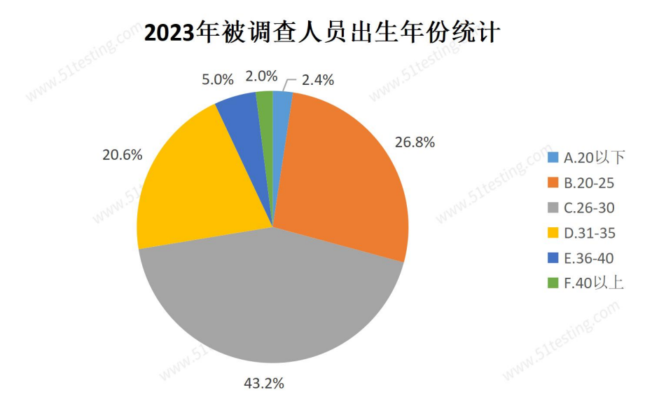
测试人员年龄段分布
测试行业的主力军年龄分布主要是集中在26-30岁这个区间，这部分的群体承担着行业发展的主导力量，占43.2%。
根据数据显示，被调查者中占比最多的是26-30岁区间的软件测试从业人员，26-30岁的测试人员，久经职场，拥有多年实战工作经验，已经成为测试行业的中坚力量；其次是年龄段在20-25岁，作为软件测试的后备力量，占比已经不容小觑，为26.8%;31-35岁区间占比20.6%;网传“30岁以上的大龄从业者容易被辞退的消息”比较片面，其实那只是很少一部分人，我们身边也有很多这个年龄段的从业者，且较多已经成为技术大牛。但在这个软件技术飞速发展的时代，我们必须要有居安思危的意识，及早跳出舒适区，拥有自己的核心竞争力，才能在职场上游刃有余。年龄段在20以下的也有占比，为2.4%。而年龄段在36-40和40岁以上的软件测试从业人员分别为5%和2%,这部分人现在所处的位置是技术还是管理，是我们应该重视的方向，因为这也是测试人员未来的职业发展导向。

Slide 27
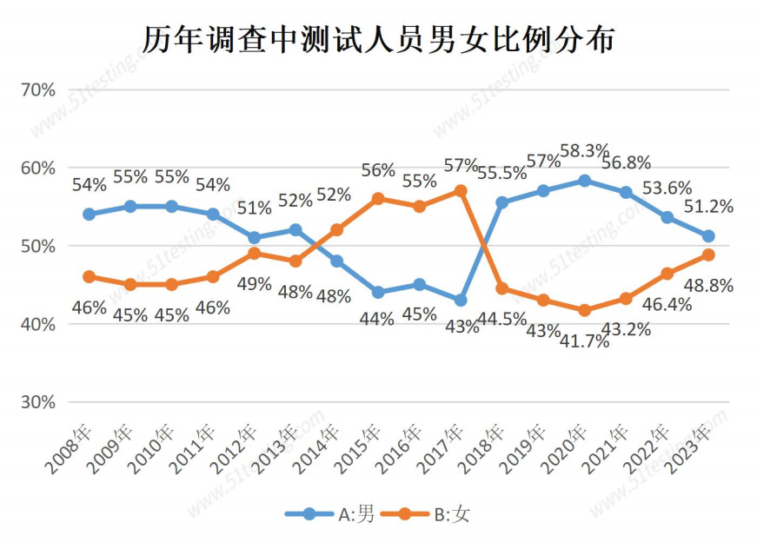
测试人员学历和专业分布
综合历年数据可知，受访者中软件测试从业者的性别比例呈现出交替变化的趋势，总体来看，测试行业男女比例均衡，预计未来行业内这种性别比例交替变化的趋势会延续下去。只要踏实细心、积极主动，有良好的沟通交流能力和持续的自我提高能力都可以做好测试工作，不分性别。

Slide 28
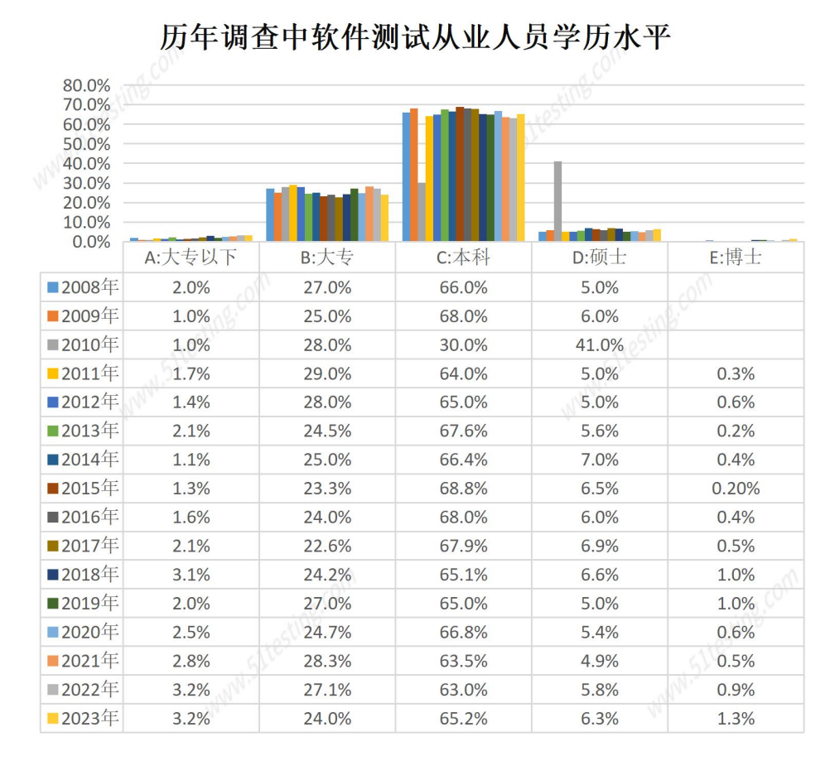
测试人员学历分布
从历年数据可以发现与2022年相比，2023年测试员中本科学历的占比上升2.2%;大专学历的比例下降3.1%;大专以下学历占比和2022年持平，仍然是3.2%;硕士学历上升0.5%;博士学历上升0.4%。结合当前招聘信息可以得知，企业对软件测试从业者的学历大多要求为本科及以上学历。而大专及大专以下学历占比的下降，可以看出软件测试行业对人才的要求越来越高。预计随着云计算，大数据，AI等技术的发展以及近年来硕士研究生的扩招，未来企业对测试技术的要求也会进一步提高，一些企业也许会进一步提高对学历的要求。在学历方面有短板的测试从业者可以做好提升学历的准备。

Slide 29
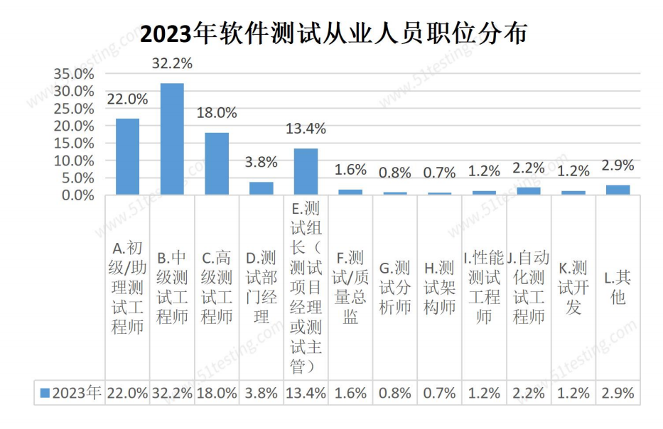
测试人员职位分布
被调查者中，中级测试工程师占比最多为32.2%,初级/助理测试工程师次之，占22.0%。
从数据可知，软件测试从业人员的职位分布比较集中在中级测试工程师、初级/助理测试工程师、高级测试工程师、测试组长这四个职位，其中中级测试工程师占32.2%,初级/助理测试工程师占22.0%,高级测试工程师、测试组长分别占18.0%和13.4%,占据了大部分的职位；自动化测试工程师比例为2.2%,占比较少很大因素有可能是岗位上职能的合并，一般中级或者高级测试工程师，都会涉及到自动化测试的任务，所以“自动化测试工程师”作为独立的岗位优势不大。其他职位例如测试开发、性能测试工程师、测试/质量总监、测试分析师、测试架构师占比较低。不过行业中依然欠缺高端测试人才，如果追求技术上的突破，测试工程师可以考虑向性能测试工程师、测试开发、测试架构师等方向发展。

Slide 30
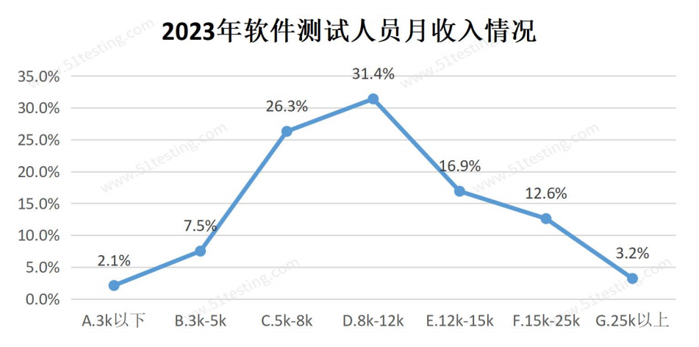
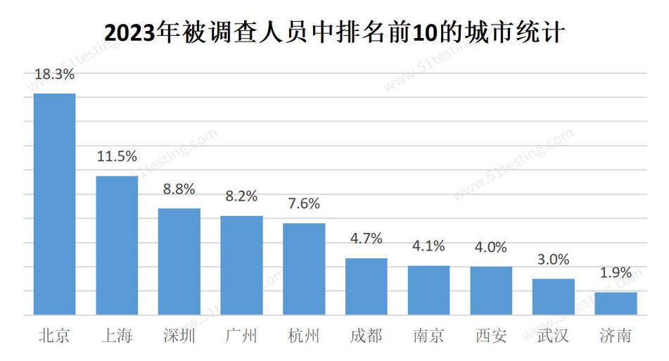
测试人员收入分布
月收入在8k-12k元之间的受访者占31.4%,对比历年数据可以看出，软件测试从业者的整体薪资水平略有下降，受访者目前工作所在的城市主要分布在北京、上海。
根据本次调研数据显示，2023年软件测试从业人员月收入在8k—12k元之间的，占比31.4%;其次是月入5k-8k,占比26.3%;月收入12k-15k排名第三，占比16.9%;月收入在15k-25k 的测试人员比例为12.6%。
根据本次调研数据显示，受访者工作所在的五大热门城市分别为：北京、上海、深圳、广州、杭州，其中北京占比最高，为18.3%;上海占比11.5%,位居第二；深圳第三，占比8.8%;广州、杭州分列第四、第五，分别占比8.2%和7.6%;成都、南京、西安、武汉、济南均有一定比例。对比排名前五的城市中受访人员的工作年限和收入发现，工作年限集中在1-3年，收入集中在5k-12k,与2022年相比没有大的变化。

Slide 31
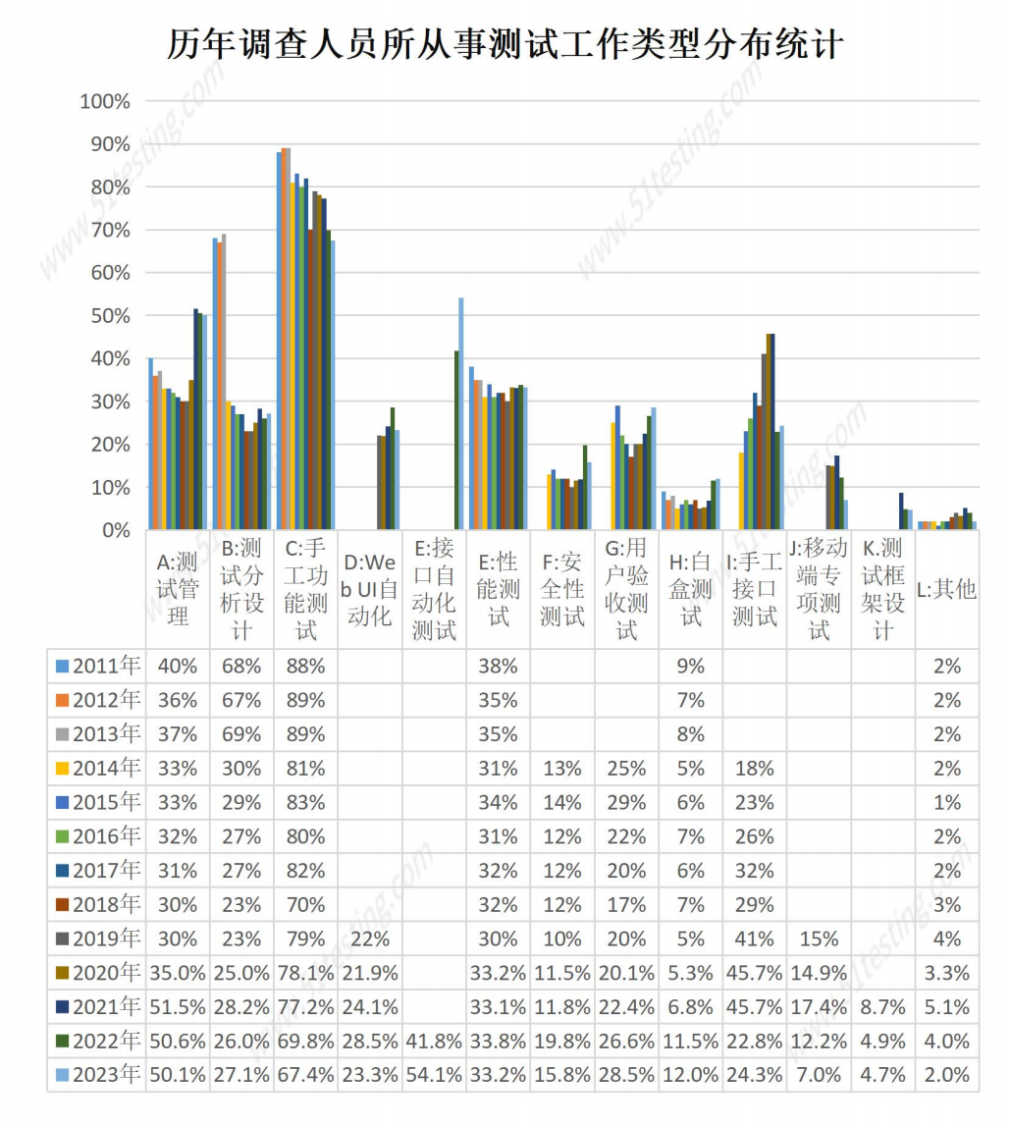
测试人员工作类型分布
从历年数据可知手工功能测试、接口自动化测试、性能测试、测试管理是测试工作中的四大类型。
与2022年比较2023年手工功能测试的比例降低了2.4%。接口自动化测试比例增加了12.3%,排名第二位。手工接口测试，占比从22.8%上升至24.3%。2023年排名第三的测试工作类型是测试管理，占比为50.1%,这说明企业对测试管理方面的需求还是很多的；性能测试同比2022年下降0.6%;其他测试类型均有不同程度的波动，均在正常范围内。最后51Testing软件测试网建议手工功能测试人员向测试管理、接口自动化测试、性能测试方向发展。

Slide 32
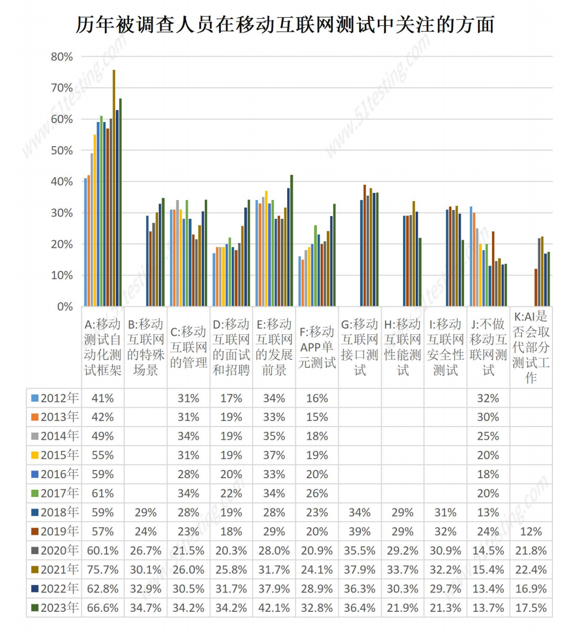
测试人员关注方面
2023年AI是否会取代部分测试工作选项，占比17.5%;随着AI技术的逐步发展成熟，测试从业人员有被AI取代的担忧。居安思危是好事，从长期来看，只停留在手工测试上行不通，即使不被AI取代，之后也会被刚毕业的大学生取代，所以要持续提升自己，向自动化测试、测试开发方向发展。从历年数据中可以发现，移动测试自动化测试框架对比2022年增加了3.8%,是移动互联网测试关注的第一名，可见这依然是大家最关心的问题，表明受调查者有意向往自动化测试方面发展；移动互联网的特殊场景同比2022年增加1.8%;移动互联网接口测试同比2022年增加了0.1%;移动互联网性能测试和移动互联网安全性测试比例同比2022年比均减少8.4%;移动互联网的发展前景同比2022年增加4.2%;随着时间的推移和技术的发展，虽然软件测试人员在移动互联网测试方面关心的内容在不断改变，但是接口、安全、性能这三类测试在移动互联网测试中仍有着广阔的前景。

Slide 33
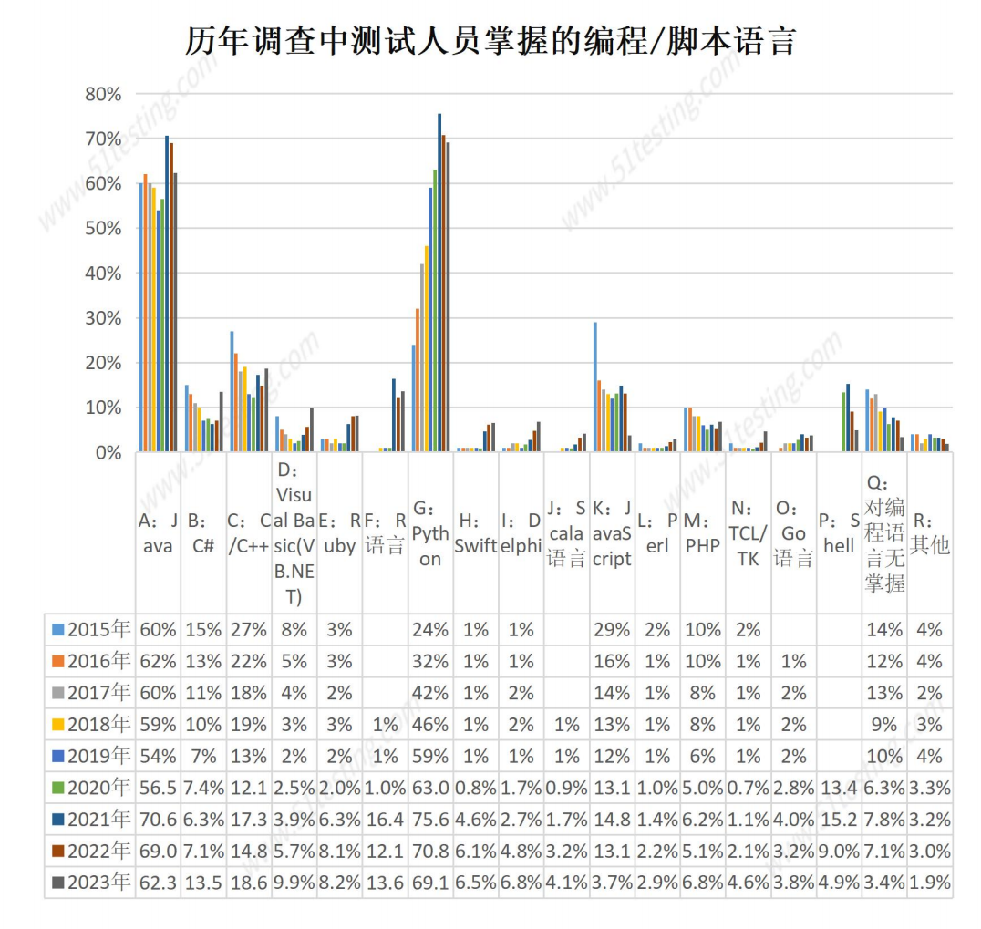
测试人员掌握的编程/脚本语言
从历年数据对比发现，2023年软件测试人员常用的编程语言中Python已经成为测试人员掌握最多的语言，不过同比2022年下降1.7%,但高出Java6.8%。Python这门语言简单、易学，免费开源，受到很多软件测试人员的欢迎。Java稳定第二，与2022年相比，比例减少6.7%,C#占比增加3.8%。Ruby与2022年相比增加0.1%;其他语言的比例略有变化，越来越多的测试人员因为工作需要开始学习编程语言。

Slide 34
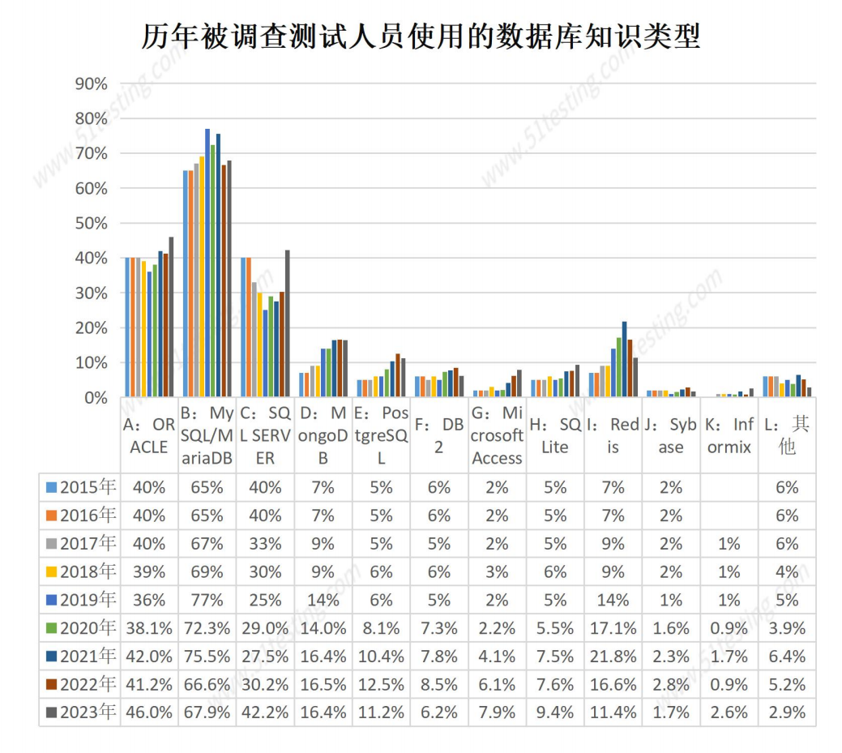
测试人员使用数据库知识类型
综合历年数据可知，2023年MySQL/MariaDB的比例同比2022年增加了1.3%,仍然以67.9%的选择率成为测试人员使用最多的数据库知识；Oracle和SQL SERVER与2022年相比，Oracle比例增长了4.8%,SQL SERVER比例上升了12%;Redis占比虽有下降，但仍有11.4%的占比，也从侧面反映出国内对大数据和人工智能行业的投入。MongoDB与2022相比下调了0.1%;DB2、PostgreSQL、Sybase占比均有下降，分别减少了2.3%、1.3%和1.1%。其他数据库如Microsoft Access、SQLite同比2022年都有小幅上升；由此可以看出，随着软件测试行业的发展以及测试对象的不断变化，掌握多种数据库的测试人员将更具竞争力，预计未来掌握多种数据库的测试人员将会越来越多。

Slide 35
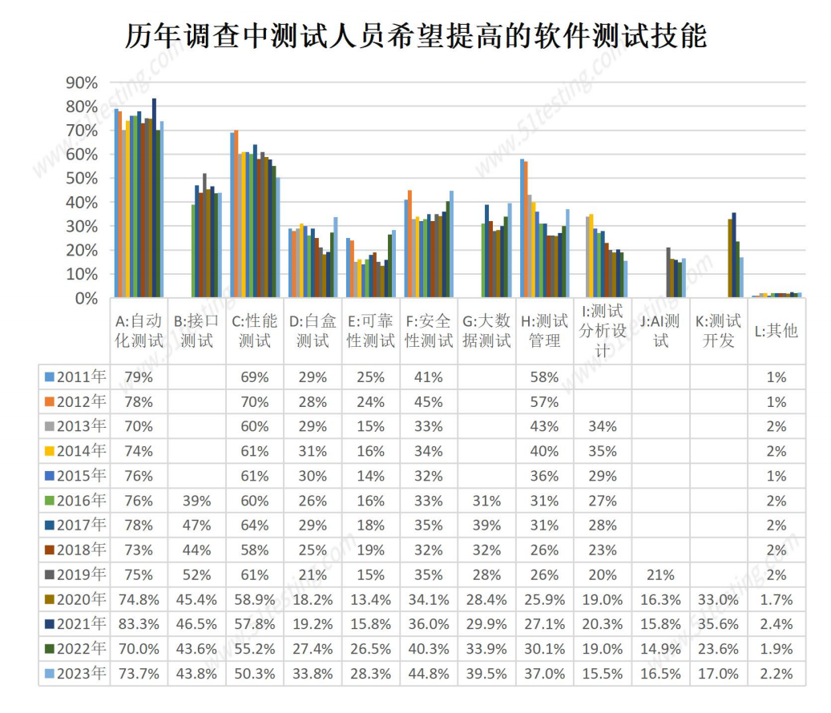
测试人员最希望提高的软件测试技能
从历年的数据中我们可以看出，2023年测试开发选项同比2022年降低了6.6%。测试开发是基于业务驱动和框架平台，需要测试人员具备开发和质量改进的思维，参与到软件开发的过程中去。针对软件开发过程中遇到的问题，去开发出一些测试平台、框架、工具，最终目的是提升产品测试效率。在这些选项当中自动化测试与2022年相比增加了3.7%,在测试人员希望提高的测试技能中排名第一；安全性测试和大数据测试同比2022年分别增涨4.5%和5.6%;可靠性测试、白盒测试和测试管理同比2022年的占比分别增加1.8%、6.4%和6.9%;性能测试和测试分析设计有小幅度的下降波动；AI测试和其他占比同比2022年有增长。综合数据可知自动化测试、性能测试、安全性测试是测试人员希望提高的软件测试技能的前三名。51Testing认为，软件测试人员只有明确提升技能的类型，才会更有目标和动力去行动。

Slide 36
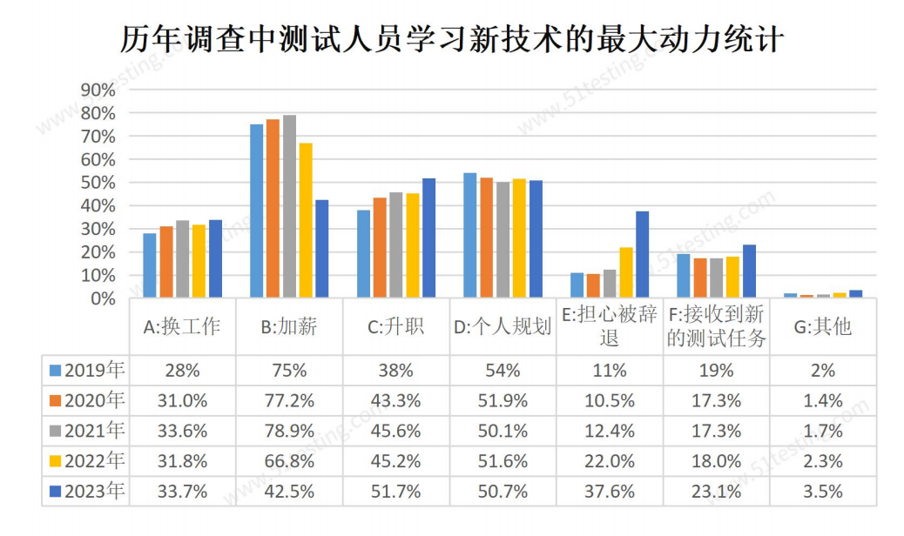
测试人员学习新技术最大动力
从历年数据可以看出，软件测试人员学习新技术的最大动力中升职与2022年相比增加了6.5%,成为最高比重排在第一位。个人规划和加薪位列第二位和第三位，个人规划同比2022降低0.9%,加薪同比2022年下降24.3%;
51Testing分析，之所以加薪比例浮动如此之大，可能与企业裁员有关，这也与担心被辞退选项较2022年增长15.6%呈正相关。换工作同比2022年增长1.9%;接收到新的测试任务和其他同2022年相比，分别增加5.1%、和1.2%。最后，加薪比例的降低和担心被辞退比例的升高，也从侧面体现了企业裁员对测试行业的影响。这一变化提醒测试从业者一方面要提升自己的专业技能，提高抗风险能力，另一方面也要结合大环境，适当地调整预期薪资。

Slide 37
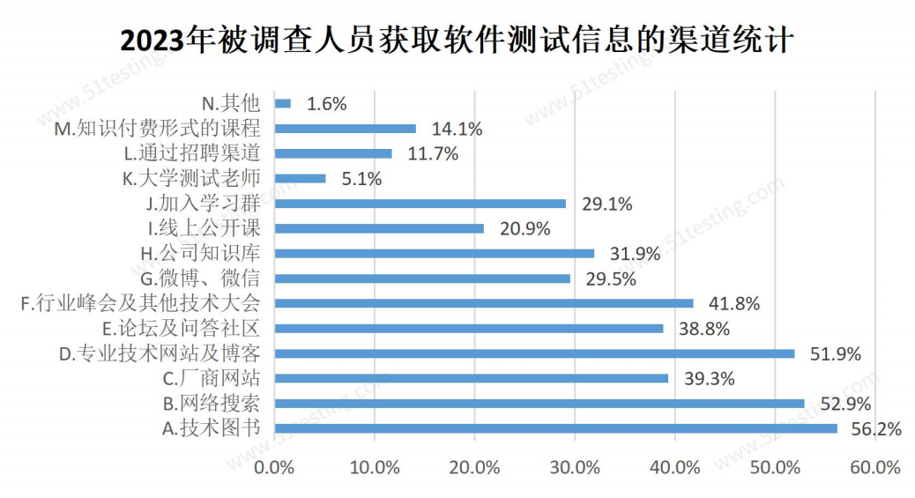
测试人员获取软件测试信息的渠道统计
软件测试从业人员获取测试相关信息的主要渠道分别是技术图书、网络搜索、专业技术网站及博客、行业峰会及其他技术大会。
从调查数据可知，软件测试从业人员获取测试相关信息的主要渠道是技术图书、网络搜索、专业技术网站和行业峰会及其他技术大会，比重分别为56.2%、52.9%、51.9%、41.8%。其次是厂商网站、论坛及问答社区、公司知识库、微博微信，分别占39.3%、38.8%、31.9%、29.5%;加入学习群和线上公开课分别占比29.1%和20.9%;知识付费形式、通过招聘渠道、大学测试老师等方式均有占比；其他选项占1.6%。

Slide 38
1
软件测试行业现状介绍
2
软件质量行业调查解读
3
软件测试行业入门准备

Slide 39
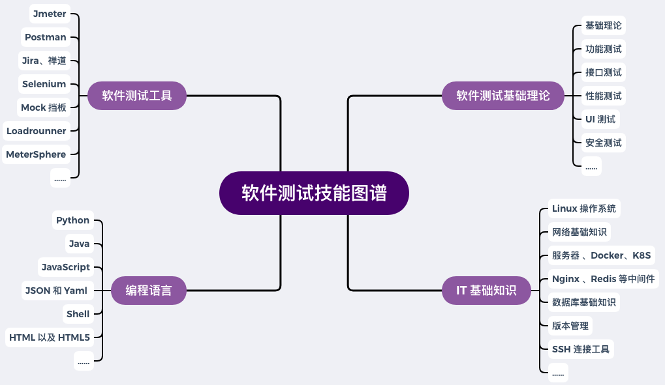
软件测试技能储备

Slide 40





软件测试行业资格认证
软件评估师
软件评估师考试(以下简称“软考”)是国家计算机技术与软件专业技术资格考试(以下简称计算机软件资格考试)的中级考试项目。属于职业资格考试和职称资格考试，具有等级考试的性质。
ISTQB
ISTQB认证体系是由ISTQB和成员国共同努力建立的面向所有软件测试工程师的国际认证体系。分为基础级、高级级、专家级三个级别。
CSTE
注册软件测试员(CSTE)认证的目的是建立一个初步的资格标准，并通过积极的教育计划提供测试功能的方向。认证软件测试人员被指定在IT行业的专业水平上展示他们在质量控制原则和实践方面的能力。
LoadRunner ASP
作为性能测试最广泛使用的商业测试工具，LoadRunner最初是Mercury公司的产品。2006年被惠普收购11年后，2017年被全球第七大纯软件公司微焦点收购，成为微焦点旗下产品。
MeterSphere FCCTA
MeterSphere 开源社区官方组织的基于MeterSphere 开源一站式持续测试平台的专业测试工具技能认证。其中包含功能测试、接口测试、性能测试、UI 测试以及测试持续跟踪管理等一站式测试专业技能培训。

Slide 41
关注软件测试行业动态信息
1、测试窝：测试窝有很多技术类文章，利用空闲时间多看几篇技术类的博客,可以提高自己的测试水平
2、CSDN：CSDN是一个开发者社区,程序猿最常逛的地方，里面包罗万象，各种编程语言都可以在里面找到👀里面的测试技术类文章也非常多
3、掘金：掘金是一个综合类的技术社区,里面有各种资料笔记，非常适合初学者阅读
4、TesterHome：TesterHome（测试之家），这里有很多优秀的测试工程师分享经验，并且该网站也有很多测试文档
5、博客园：博客园也是一个综合技术社区，因为大多数文章都来自转载，所以一直为被高级程序猿吐槽，但是对初学者来说还是有价值的，没事可以去逛逛
6、菜鸟教程：菜鸟教程是一个编程学习网站，里面的案例深入浅出，对初学者很友好
7、51Testing 软件测试网站： 51Testing是国内较大的软件测试网站，有很多基础软件测试文章，适合刚入行的菜鸟
8、知乎：知乎是个问答社区，有很多技术达人在知乎上探讨问题，你可以在知乎上找到很多的优质回答，其中测试领域相关的问答也非常多。缺点就是太多培训机构在知乎上卖课了
9、51ste软件测试部：每天会更新一些技术文章、测试工具，以及国外文章译文，还有很多优秀的测试工程师在该网站交流

Slide 42
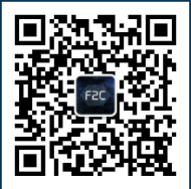
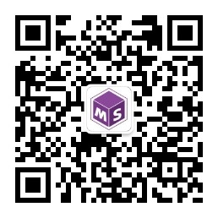
THANK YOU
www.fit2cloud.com
400-052-0755
北京 · 上海 · 深圳 · 广州 · 南京 · 杭州
苏州 · 武汉 · 成都 · 西安 · 长沙 · 济南
郑州 · 厦门 · 合肥 · 青岛 · 重庆
www.metersphere.io

Slide 43

www.metersphere.io

